Slide 1
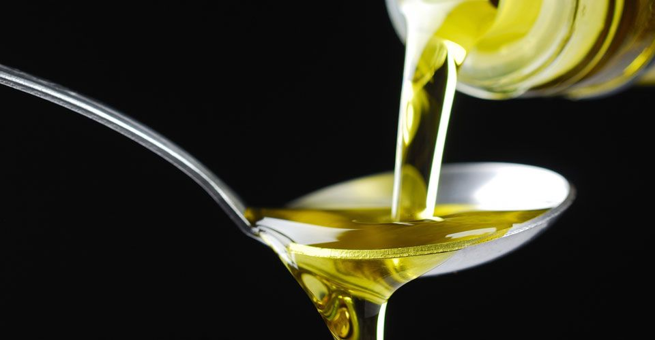
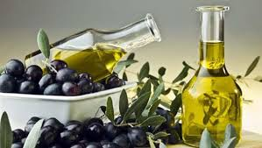
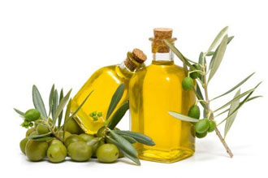
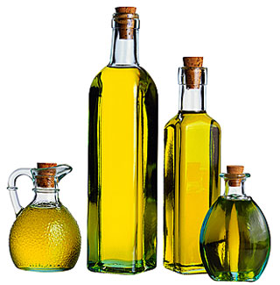
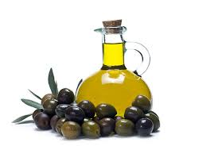
πΑραγωγη ελαιολαδου
Εργασία για Project

Slide 2
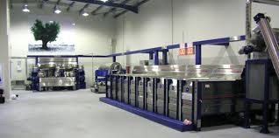
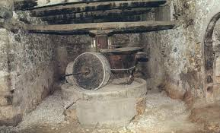
Το ελαιοτριβειο
Το ελαιοτριβείο δουλεύει περίπου τέσσερις μήνες το χρόνο, 18 ώρες την ημέρα. Στην πραγματικότητα όμως τώρα τα πράγματα είναι πολύ πιο εύκολα σε σχέση με την εποχή που δεν υπήρχε η τεχνολογία, τότε που χρησιμοποιούνταν οι πέτρινες μυλόπετρες για την σύνθλιψη της ελιάς και την παραγωγή λαδιού.

Slide 3
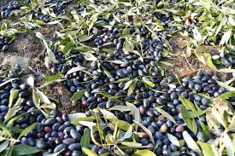
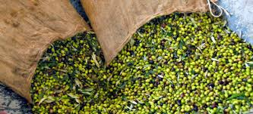
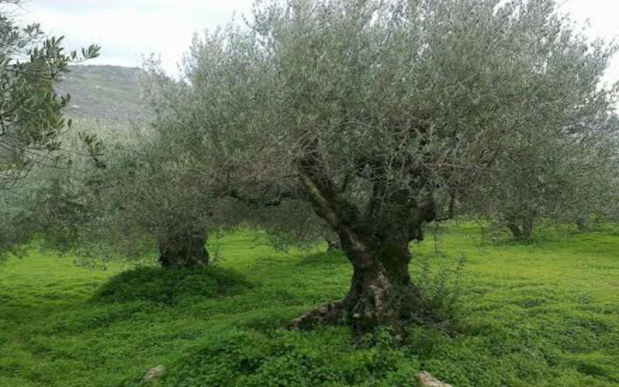
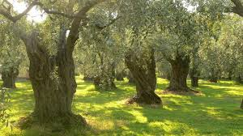
Στaδια επεξεργασiασ και παραγωγhσ λαδιου

Slide 4
1. Παραλαβη των ελαιοκαρπων και ζύγισμα

Slide 5
2. Αποφυλλωση
O διαχωρισμός των φύλλων από τον καρπό είναι απαραίτητος γιατί η σύνθλιψη του ελαιοκάρπου με μεγάλης ποσότητας φύλλα προσδίδει πικρή γεύση στο ελαιόλαδο και το εμπλουτίζει σε χλωροφύλλη η οποία δρα αρνητικά στην ποιότητά του. Οι ελιές από την λεκάνη μαζέματος προχωράνε πάνω στην κινητή τροχιά προς το πλυντήριο, κατά το πέρασμά τους υποβάλλονται σε ρεύμα αέρα που αποσύρει τα φύλλα και τα υπολείμματα μικρών κλωναριών και τα απομακρύνει εκτός συσκευής μέσω ειδικού σωλήνα.

Slide 7
3. Πλυσιμο των καρπων
Το πλυντήριο ελιάς (κατασκευασμένο εξ’ ολοκλήρου από ανοξείδωτο μέταλλο INOX) λειτουργεί με την αρχή της ροής ρεύματος νερού στην αφετηρία της λεκάνης πλυσίματος, το νερό ρέει υπό μορφή κυκλώνα νερού που οι καρποί της ελιάς στρέφονται μαζί και μετά εκτοξεύονται στην τροχιά του νερού που σχηματίζει κύματα για την πλύση. Αυτός ο τύπος είναι εφοδιασμένος με ελικοειδή μεταφορέα που απομακρύνει τις πέτρες και τα σκληρά συστατικά εκτός πλυντηρίου

Slide 8
4. Σπασιμο και αλεση, οπου συνθλιβεται ο καρποσ με την χρηση μηχανικων σφυριων (παλιοτερα μυλοπετρεσ).
Μετά το πλύσιμο χρησιμοποιείται ένας ελικοειδής μεταφορέας ελιάς, εφοδιασμένος με πυραμιδόμορφη λεκάνη για τη μεταφορά της ελιάς στο χειρόμυλο. Ο χειρόμυλος πολτοποιεί την ελιά διατηρώντας την ποιότητα χωρίς θερμοκρασία. Υπάρχουν διάφοροι τύποι , NJ χειρόμυλος με σφυριά τοποθετημένα ευθέως στον άξονα του κύριου κινητήρα με σταθερό κόσκινο και ελικόμορφο εφοδιαστή ελιάς . Η ισχύς του μεγάλου κινητήρα είναι από 20 μέχρι 40 ίππους ανάλογα με την εντολή. Σε αυτήν τη φάση αλλά και στις επόμενες έχει μεγάλη σημασία η θερμοκρασία στην οποία θα βρίσκεται το μίγμα έτσι ώστε να μην καεί το λάδι οπότε ουσιαστικά καταστρέφεται

Slide 10
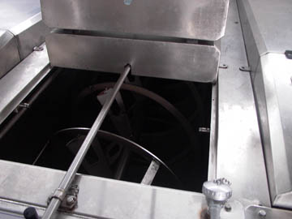
5. Μαλαξη, οπου μαλασσεται η «ελαιοζυμη»

Slide 11
6. Φυγοκεντριστηρασ, οπου διαχωριζεται ο πυρηνασ (κουκουτσι).
Ο πολτός της ελιάς οδηγείται στη συνέχεια στους «φυγοκεντριστές» τριών φάσεων όπου «βγαίνει» ουσιαστικά το λάδι. Λάδι, νερό και ψίχα είναι τα τρία υλικά που βγαίνουν από το μηχάνημα. Από την ψίχα θα παραχθεί στη συνέχεια το πυρηνέλαιο και το σαπούνι ελιάς, ενώ το «νερό» αποτελεί τα γνωστά και πολύ «ανθεκτικά» απόβλητα ελαιοτριβείου, τα οποία καταλήγουν σε λάκκους δίπλα στο ελαιοτριβείο. Σε κάποια ελαιοτριβεία υπάρχουν «εξατμισοδεξαμενές» που χρησιμεύουν στη ρίψη των αποβλήτων.

Slide 13
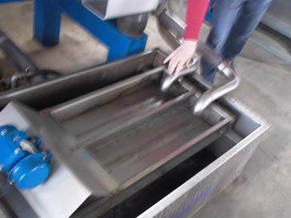
7. Παραλαβη του ελαιολαδου απο την ελαιοζυμη

Slide 14
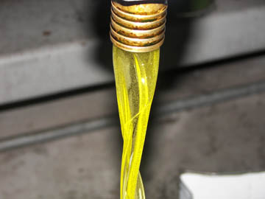
8. Τελικοσ διαχωρισμοσ οπου διαχωριζεται το λαδι απο το νερο και καθαρισμοσ του ελαιολαδου

Slide 15
9. Τυποποιηση

Slide 16
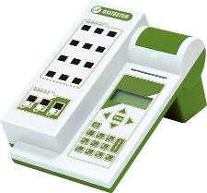
ΜΕΤΡΗΣΗ ΟΞΥΤΗΤΑΣ
Όταν το λάδι «βγει» από τα μηχανήματα, ακολουθεί η μέτρηση της οξύτητας, ώστε ο παραγωγός, που τις περισσότερες φορές είναι παρών, να ξέρει την ποιότητα λαδιού που παρήγαγε.

Slide 17
ΠΡΟΥΠΟΘΕΣΕΙΣ ΓΙΑ ΤΗΝ ΠΟΙΟΤΗΤΑ ΤΟΥ ΕΛΑΙΟΛΑΔΟΥ.
Το ελαιόλαδο χωρίς καμία χημική επεξεργασία, είναι έτοιμο για χρήση αμέσως μετά την παραγωγή του, γι’ αυτό χρειάζεται ιδιαίτερη φροντίδα. Ιδιαίτερα σημαντικές είναι οι συνθήκες καθαριότητας του ελαιοτριβείου, καθώς και οι θερμοκρασίες που είναι καθοριστικές για την ποιότητα και την διατήρηση των θρεπτικών και ποιοτικών χαρακτηριστικών του ελαιολάδου. Επίσης, οι δεξαμενές πρέπει να είναι ανοξείδωτες και να είναι εγκατεστημένες σε σκιερό χώρο, προκειμένου το ελαιόλαδο να μπορεί να φυλάσσεται με ασφάλεια για μεγάλο χρονικό διάστημα χωρίς να αλλοιωθεί ποιοτικά.

Slide 18
ΠΗΓΕΣ
https://www.google.gr/search?q=%CE%B5%CE%BB%CE%B1%CE%B9%CE%BF%CF%84%CF%81%CE%B9%CE%B2%CE%B5%CE%B9%CE%BF&biw=1600&bih=783&source=lnms&tbm=isch&sa=X&sqi=2&ved=0ahUKEwjRiPr5jZvLAhWBJBoKHWViDHQQ_AUIBigB#tbm=isch&q=%CE%BC%CE%B5%CF%84%CF%81%CE%B7%CF%83%CE%B7+%CE%BF%CE%BE%CF%85%CF%84%CE%B7%CF%84%CE%B1%CF%82+%CE%BB%CE%B1%CE%B4%CE%B9%CE%BF%CF%85&imgrc=Tbpj3yqKFX4QkM%3A
https://www.google.gr/search?q=%CE%B5%CE%BB%CE%B1%CE%B9%CE%BF%CF%84%CF%81%CE%B9%CE%B2%CE%B5%CE%B9%CE%BF&biw=1600&bih=783&source=lnms&tbm=isch&sa=X&sqi=2&ved=0ahUKEwjRiPr5jZvLAhWBJBoKHWViDHQQ_AUIBigB#tbm=isch&q=%CE%BB%CE%B1%CE%B4%CE%B9&imgrc=V2EBhVyRTUJGNM%3A
https://www.google.gr/search?q=%CE%B5%CE%BB%CE%B1%CE%B9%CE%BF%CF%84%CF%81%CE%B9%CE%B2%CE%B5%CE%B9%CE%BF&biw=1600&bih=783&source=lnms&tbm=isch&sa=X&sqi=2&ved=0ahUKEwjRiPr5jZvLAhWBJBoKHWViDHQQ_AUIBigB#tbm=isch&q=olives+wallpaper&imgrc=am3DVvruB5tVTM%3A

Slide 19
Για την εργασία δούλεψαν:
Ιακωβάκης Θωμάς
Κλεισιάρης Θεόδωρος
Μπαμπανάρα Μαριάννα
Πατουλιώτη Μαρίνα

Slide 20
ΤΕΛΟΣ!!!

